Slide 1

Capítulo 7
Capítulo 7
Análise e comportamento dos projetos de investimentos de capital frente à aleatoriedade e à incerteza

Slide 2

Capítulo 7 | Análise e comportamento dos projetos de investimentos de capital frente à aleatoriedade e à incerteza
Para conseguir uma análise econômica de investimentos de capital robusta, deve-se examinar o impacto das diversas fontes de risco sobre o VPL do projeto. Isso pode ser feito por meio de algumas técnicas, entre as quais citamos:
análise de sensibilidade;
análise de cenários;
simulação de Monte Carlo;
árvores de decisão.
Carlos Patrício Samanez
© 2009 by Pearson Education

Slide 3
Capítulo 7 | Análise e comportamento dos projetos de investimentos de capital frente à aleatoriedade e à incerteza
7.1 Análise de sensibilidade
A análise de sensibilidade pode ser:
unidimensional: se os efeitos de cada variável forem medidos separadamente;
multidimensional: se forem analisados ao mesmo tempo.
Carlos Patrício Samanez
© 2009 by Pearson Education

Slide 4
Capítulo 7 | Análise e comportamento dos projetos de investimentos de capital frente à aleatoriedade e à incerteza
7.1 Análise de sensibilidade
Os parâmetros com grande impacto no projeto devem receber atenção especial por parte do gestor. Merecem estudos mais aprofundados ou investimentos preliminares em informação, a fim de que se reduza a incerteza antes da aprovação do projeto. Os parâmetros com menor impacto não clamam por tanta atenção.
Carlos Patrício Samanez
© 2009 by Pearson Education

Slide 5
Capítulo 7 | Análise e comportamento dos projetos de investimentos de capital frente à aleatoriedade e à incerteza
7.2 Análise de cenários
Variante da análise de sensibilidade: em vez da variação de apenas um parâmetro de cada vez, tem-se a variação de um conjunto de parâmetros que formam cada cenário.
Em cada cenário, são atribuídos determinados valores aos parâmetros, de modo que haja consistência entre estes e o cenário respectivo.
Pode-se identificar as variáveis-chave.
Carlos Patrício Samanez
© 2009 by Pearson Education

Slide 6
Capítulo 7 | Análise e comportamento dos projetos de investimentos de capital frente à aleatoriedade e à incerteza
Exemplo 1
Efetue uma análise de sensibilidade para um projeto hipotético que requer um investimento de $ 150, depreciável em 10 anos.
Carlos Patrício Samanez
© 2009 by Pearson Education

Slide 7
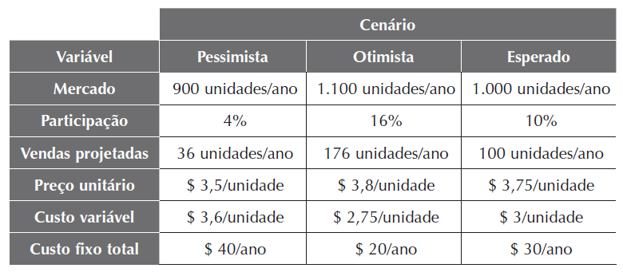
Capítulo 7 | Análise e comportamento dos projetos de investimentos de capital frente à aleatoriedade e à incerteza
Exemplo 1: informações sobre os três cenários possíveis
Carlos Patrício Samanez
© 2009 by Pearson Education

Slide 8
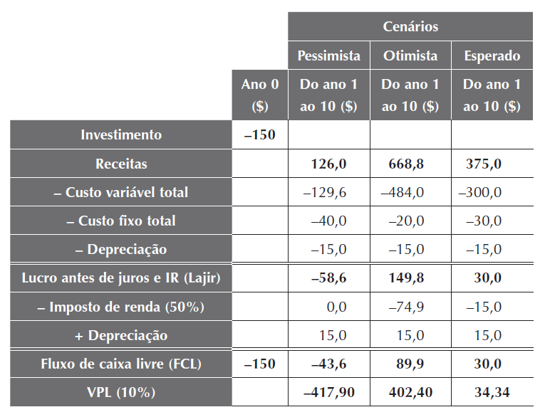
Capítulo 7 | Análise e comportamento dos projetos de investimentos de capital frente à aleatoriedade e à incerteza
Exemplo 1: fluxo de caixa esperado e VPL para cada cenário
Carlos Patrício Samanez
© 2009 by Pearson Education

Slide 9
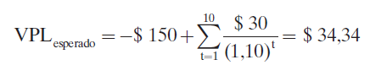
Capítulo 7 | Análise e comportamento dos projetos de investimentos de capital frente à aleatoriedade e à incerteza
Exemplo 1
O cálculo do VPL considerou uma taxa de desconto ou custo de capital de 10% ao ano. No caso do cenário esperado:
Carlos Patrício Samanez
© 2009 by Pearson Education

Slide 10
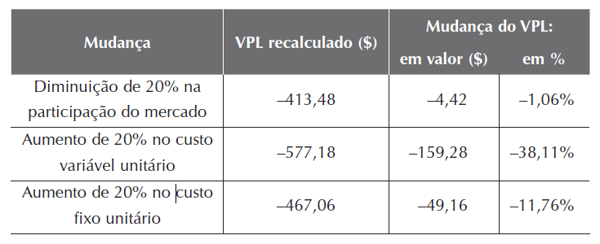
Capítulo 7 | Análise e comportamento dos projetos de investimentos de capital frente à aleatoriedade e à incerteza
Exemplo 1: VPL do cenário pessimista com a mudança de uma variável de cada vez
Carlos Patrício Samanez
© 2009 by Pearson Education

Slide 11
Capítulo 7 | Análise e comportamento dos projetos de investimentos de capital frente à aleatoriedade e à incerteza
7.3 Simulação de Monte Carlo
Esse método nos permite ‘simular’ caminhos para a evolução do fenômeno até encontrarmos uma aproximação satisfatória que o explique.
Carlos Patrício Samanez
© 2009 by Pearson Education

Slide 12
Capítulo 7 | Análise e comportamento dos projetos de investimentos de capital frente à aleatoriedade e à incerteza
7.3 Simulação de Monte Carlo
A SMC pode ser definida como um método de ensaios estatísticos, em que os valores são estabelecidos por meio de uma seleção aleatória, na qual a probabilidade de escolher determinado resultado entre todos os possíveis é obtida a partir de uma amostragem aleatória de identificação de eventos.
Na simulação, os fatores não conhecidos com certeza são chamados variáveis aleatórias, cujo comportamento é descrito por uma distribuição de probabilidades.
Carlos Patrício Samanez
© 2009 by Pearson Education

Slide 13
Capítulo 7 | Análise e comportamento dos projetos de investimentos de capital frente à aleatoriedade e à incerteza
7.3 Simulação de Monte Carlo
Principais passos na simulação de uma alternativa de investimento:
estabelecer todas as variáveis e equações necessárias para modelar os fluxos de caixa;
especificar as probabilidades de erro de previsão para cada parâmetro, assim como a magnitude de cada erro de previsão;
fazer combinações aleatórias entre valores das distribuições de erros de previsão das variáveis;
repetir as combinações muitas vezes até obter uma idéia mais precisa da distribuição dos resultados possíveis — por exemplo, do VPL ou da TIR da alternativa de investimento.
Carlos Patrício Samanez
© 2009 by Pearson Education

Slide 14
Capítulo 7 | Análise e comportamento dos projetos de investimentos de capital frente à aleatoriedade e à incerteza
Exemplo 2
Uma empresa pretende montar uma nova linha de produção dedicada à fabricação de sorvetes. A empresa conhece seus custos unitários e totais, porém não tem informação sobre os preços de venda adequados nem sobre a demanda para o produto.
Carlos Patrício Samanez
© 2009 by Pearson Education

Slide 15
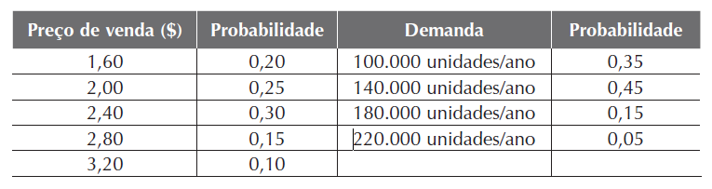
Capítulo 7 | Análise e comportamento dos projetos de investimentos de capital frente à aleatoriedade e à incerteza
Exemplo 2: preços de venda, demanda e probabilidades relativos
Carlos Patrício Samanez
© 2009 by Pearson Education

Slide 16

Capítulo 7 | Análise e comportamento dos projetos de investimentos de capital frente à aleatoriedade e à incerteza
Passo 1: montar as distribuições cumulativas das variáveis atribuindo-lhes faixas de números representativos entre 0 e 99
Preço de Venda | Probabilidade | Prob. Acum. | Faixa repres.
1,60 | 0,20 | 0,20 | 0 – 19
2,00 | 0,25 | 0,45 | 20 – 44
2,40 | 0,30 | 0,75 | 45 – 74
2,80 | 0,15 | 0,90 | 75 – 89
3,20 | 0,10 | 1,00 | 90 – 99
Carlos Patrício Samanez
© 2009 by Pearson Education
Slide 16

Slide 17
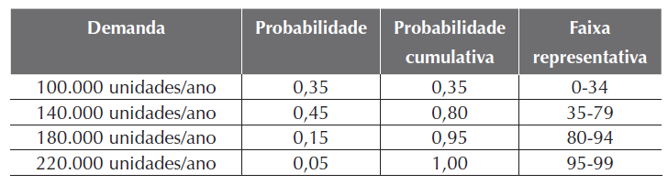
Capítulo 7 | Análise e comportamento dos projetos de investimentos de capital frente à aleatoriedade e à incerteza
Passo 1: montar as distribuições cumulativas das variáveis atribuindo-lhes faixas de números representativos entre 0 e 99
Carlos Patrício Samanez
© 2009 by Pearson Education

Slide 18
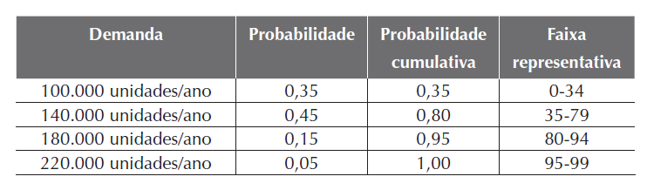
Capítulo 7 | Análise e comportamento dos projetos de investimentos de capital frente à aleatoriedade e à incerteza
Por exemplo, a demanda de 100.000 unidades/ano tem uma distribuição cumulativa entre 0,00 e 0,35, portanto seus números representativos devem estar situados dentro da faixa representativa, compreendida entre 0 e 34.
Carlos Patrício Samanez
© 2009 by Pearson Education

Slide 19
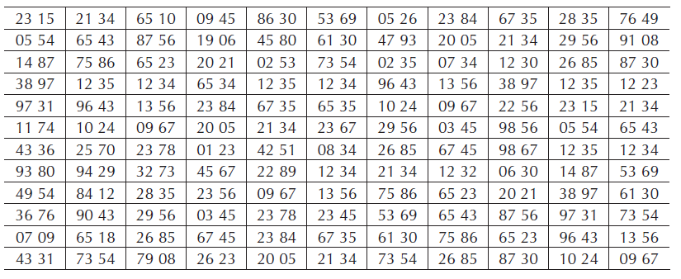
Capítulo 7 | Análise e comportamento dos projetos de investimentos de capital frente à aleatoriedade e à incerteza
Passo 2: usando tabela de números aleatórios
A tabela pode ser usada em qualquer direção, desde que se mantenha um padrão uniforme. Usaremos as duas primeiras colunas da tabela para 10 experimentos: a primeira para o preço e a segunda para a demanda.
Carlos Patrício Samanez
© 2009 by Pearson Education

Slide 20
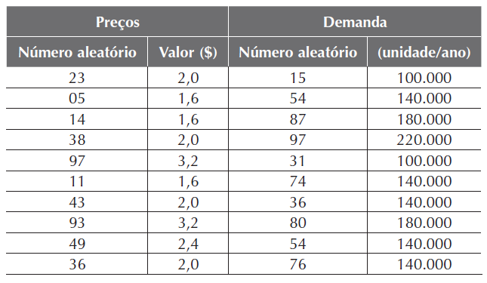
Capítulo 7 | Análise e comportamento dos projetos de investimentos de capital frente à aleatoriedade e à incerteza
Carlos Patrício Samanez
© 2009 by Pearson Education

Slide 21
Capítulo 7 | Análise e comportamento dos projetos de investimentos de capital frente à aleatoriedade e à incerteza
Por exemplo, número 23, situa-se na faixa representativa de 20-44 dos preços, portanto esse primeiro experimento resulta num preço de 2,00. No caso da demanda, o número 15, situa-se na faixa representativa de 0-34 da demanda, portanto esse primeiro experimento resulta numa demanda de 100.000, e assim sucessivamente.
Carlos Patrício Samanez
© 2009 by Pearson Education

Slide 22
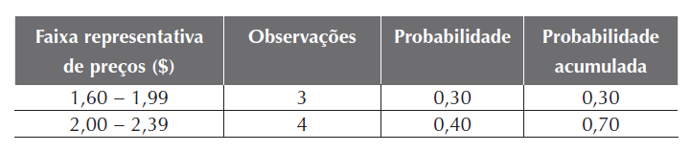
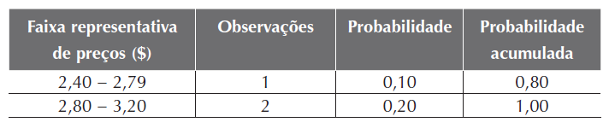
Capítulo 7 | Análise e comportamento dos projetos de investimentos de capital frente à aleatoriedade e à incerteza
Passo 3: elaborar quadros de freqüência que definam a distribuição de probabilidades das variáveis
Carlos Patrício Samanez
© 2009 by Pearson Education

Slide 23
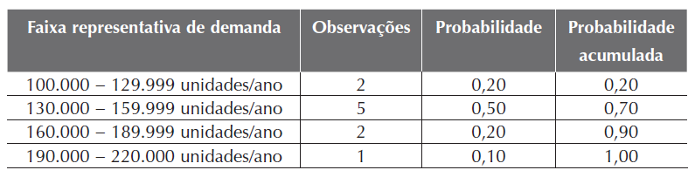
Capítulo 7 | Análise e comportamento dos projetos de investimentos de capital frente à aleatoriedade e à incerteza
Por exemplo, no caso do preço há 3 observações situadas na faixa $1,60-$1,99, o que representa uma probabilidade de 0,3 (3 observações em 10 experimentos). No caso da demanda, há 2 observações situadas na faixa 100.000-129.999 o que representa uma probabilidade de 0,2 (2 observações em 10 experimentos).
Carlos Patrício Samanez
© 2009 by Pearson Education

Slide 24
Capítulo 7 | Análise e comportamento dos projetos de investimentos de capital frente à aleatoriedade e à incerteza
A probabilidade de que o preço esteja abaixo de $ 2,80 é de 80%, e a probabilidade de que a demanda esteja abaixo de 190.000 unidades/ano é de 90%.
Carlos Patrício Samanez
© 2009 by Pearson Education
Slide 24

Slide 25
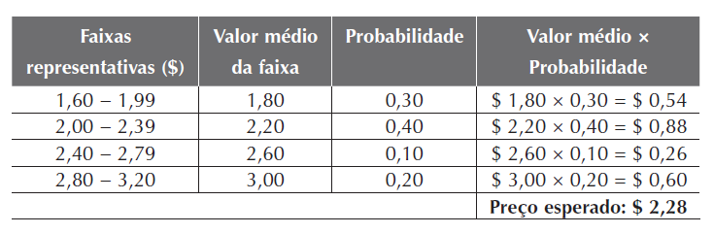
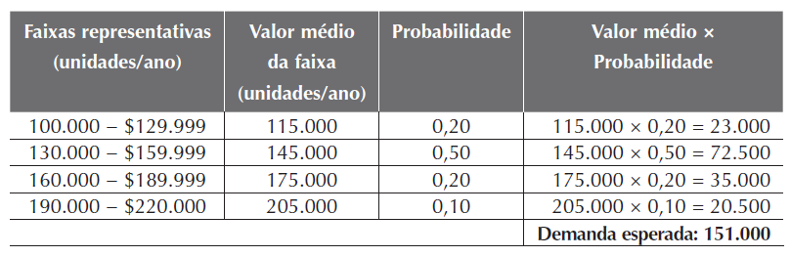
Capítulo 7 | Análise e comportamento dos projetos de investimentos de capital frente à aleatoriedade e à incerteza
Passo 4: calcular valor esperado das variáveis (preço e demanda)
Carlos Patrício Samanez
© 2009 by Pearson Education
Slide 25

Slide 26
Capítulo 7 | Análise e comportamento dos projetos de investimentos de capital frente à aleatoriedade e à incerteza
Resultado final: O preço esperado é de $ 2,28 e a demanda esperada é de 151.000 unidades/ano.
Carlos Patrício Samanez
© 2009 by Pearson Education

Slide 27
Capítulo 7 | Análise e comportamento dos projetos de investimentos de capital frente à aleatoriedade e à incerteza
7.4 Árvores de decisão
Importante ferramenta que considera as decisões seqüenciais ao longo do tempo.
Abordam dois elementos fundamentais para uma análise de investimentos reais:
  investimento seqüencial;
  incerteza.
Carlos Patrício Samanez
© 2009 by Pearson Education

Slide 28
Capítulo 7 | Análise e comportamento dos projetos de investimentos de capital frente à aleatoriedade e à incerteza
7.4 Árvores de decisão
Os pontos de decisão de investimento (nós de decisão) são representados por quadrados, enquanto os pontos de inclusão da incerteza (nós de chance) são representados por círculos.
Problema típico de decisão em dois estágios: decidir se deve ou não ser feito um investimento de $ 1.000 em determinado projeto. Inicialmente, é realizado um investimento de $ 125 em uma planta-piloto, para fazer testes de mercado que permitam reduzir a incerteza sobre o projeto.
Carlos Patrício Samanez
© 2009 by Pearson Education

Slide 29
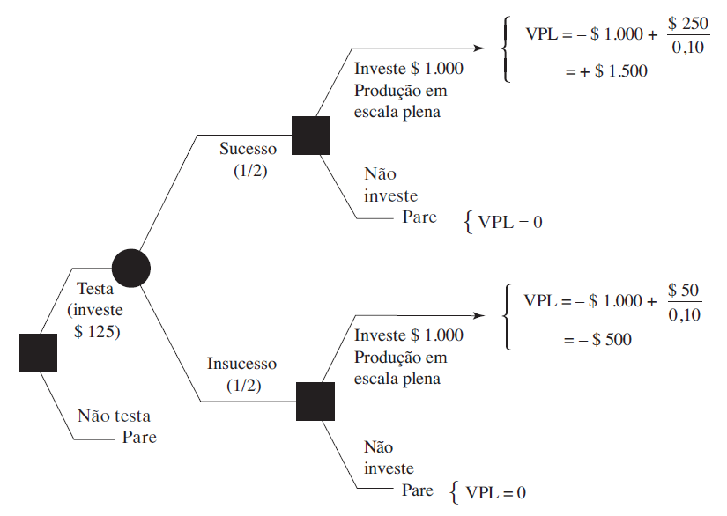
Capítulo 7 | Análise e comportamento dos projetos de investimentos de capital frente à aleatoriedade e à incerteza
Exemplo de árvore de decisão
Carlos Patrício Samanez
© 2009 by Pearson Education
Slide 29

Slide 30
Capítulo 7 | Análise e comportamento dos projetos de investimentos de capital frente à aleatoriedade e à incerteza
7.4 Árvores de decisão
Após os testes temos dois cenários com a mesma probabilidade de ocorrer:
cenário 1: investir $ 1.000 e obtêm-se receita líquida anual perpétua de $ 250 e um VPL de +$ 1.500;
cenário 2: investir $ 1.000 e obtêm-se receita líquida anual perpétua de apenas $ 50 e um VPL de -$ 500.
Carlos Patrício Samanez
© 2009 by Pearson Education

Slide 31
Capítulo 7 | Análise e comportamento dos projetos de investimentos de capital frente à aleatoriedade e à incerteza
7.4 Árvores de decisão
A análise é feita de trás para frente:
no ramo de baixo (insucesso) → não construir a fábrica → VPL < 0 investindo os $ 1.000 e VPL = 0 não investindo → esse ramo deve ser podado;
no ramo de cima (sucesso) → construir a fábrica → VPL > 0.
Carlos Patrício Samanez
© 2009 by Pearson Education

Slide 32
Capítulo 7 | Análise e comportamento dos projetos de investimentos de capital frente à aleatoriedade e à incerteza
7.4 Árvores de decisão
Deve-se investir $ 125 na planta-piloto?
Em caso de sucesso (50% de chance) → VPL = $ 1.500.
Em caso de insucesso (50% de chance) → VPL = 0.
VPL esperado no instante zero = – $ 125 + [(0,5 x $ 1.500) + (0,5 x $ 0)] / 1,1 = + $ 557 > 0.
Logo, o investimento na planta-piloto deve ser feito.
Carlos Patrício Samanez
© 2009 by Pearson Education

Slide 33
Capítulo 7 | Análise e comportamento dos projetos de investimentos de capital frente à aleatoriedade e à incerteza
Exemplo de árvore de decisão
Carlos Patrício Samanez
© 2009 by Pearson Education

